Slide 1
Энергия СОЛНЦа

Slide 2
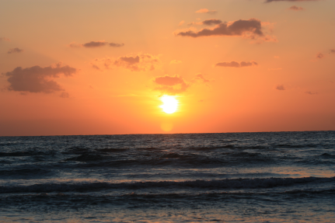
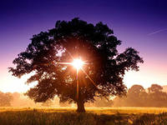
Энергия солнца является источником жизни на нашей планете.
Солнце нагревает атмосферу и поверхность Земли.
Все живое существуют за счет энергии Солнца.

Slide 3
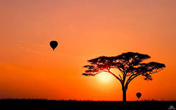
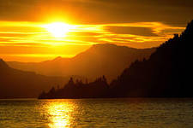
Солнце – ближайшая к Земле звезда.
Оно находится на расстоянии примерно 150 млн км от Земли.

Slide 4
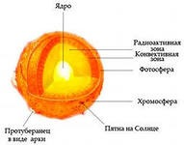
Солнце – шар из раскаленных газов, в основном водорода и гелия.
В солнечном ядре происходит реакция превращения водорода в гелий, при этом выделяется огромное количество энергии и температура ядра достигает 15 000 000^{о}С и Солнце светится.

Slide 5
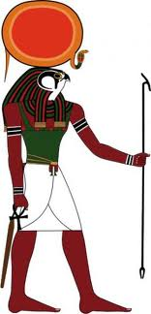
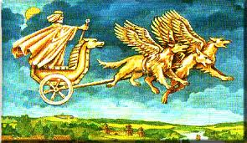
Все древние народы осознавали роль Солнца в их жизни и поклонялись ему, как божеству.
У египтян - бог Ра, у греков и римлян - Феб и Аполлон.
Японцы назвали себя страной восходящего Солнца
Древние славяне молились солнцу в образе грозного бога Ярилы

Slide 6
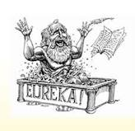
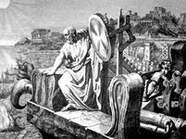
Люди издавна мечтали заставить Солнце служить земным целям. Одним из первых это смог сделать Архимед.
Однажды с помощью Солнца он поджег римские корабли

Slide 7
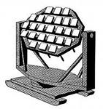
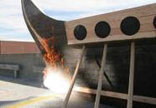
По свидетельству греческого историка Лукиана, Архимед использовал бронзовое шестиугольное зеркало, набранное из небольших четырехугольных зеркал. Каждое из них было закреплено на шарнирах, поэтому солнечные лучи из каждого зеркала можно сфокусировать в одной точке.
По другой версии, Архимеду помогли женщины Сиракуз, которые по его призыву поднялись на крепостную стену с отполированной до блеска медной посудой, направив солнечные лучи на римские корабли.

Slide 8
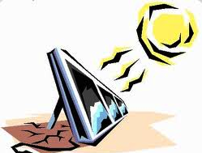
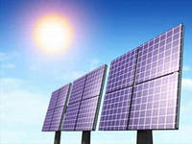
Преобразование солнечной энергии в электрическую возможно с помощью такого устройства как
солнечная батарея.

Slide 9
Преимущества использования солнечной энергии
Не наносит вреда человеку
Энергия солнца бесплатна
Солнечные батареи легко устанавливаются и работают автоматически
Солнечные батареи работают бесшумно, не выделяя в атмосферу вредные вещества

Slide 10
недостатки использования солнечной энергии
Необходимость очистки солнечных батарей от загрязнений
Наличие больших площадей для установки элементов солнечных батарей
Высокая стоимость солнечных батарей
Солнечные батареи не работают ночью

Slide 11
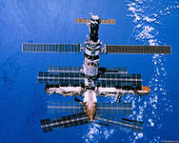
Использование солнечных батарей:
1. Орбитальная космическая станция «МИР» была оснащена солнечными батареями, преобразующими солнечный свет в электрическую энергию.

Slide 12
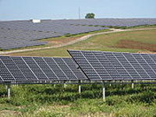
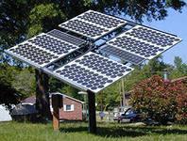
2. В городах и крупных населенных пунктах для энергообеспечения жилых зданий и офисов используют электроэнергию, вырабатываемую на электростанциях. Но если что-то произойдет, то можно в качестве резервного энергоснабжения использовать энергию солнечных батарей.

Slide 13
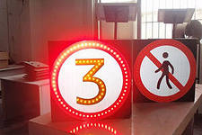
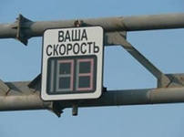
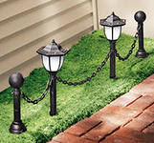
Энергией солнечных батарей питаются такие объекты, как дорожные знаки, элементы дорожной разметки и освещения рекламных щитов, уличные и садовые фонари, полицейские блокпосты, буи и многое другое.

Slide 14
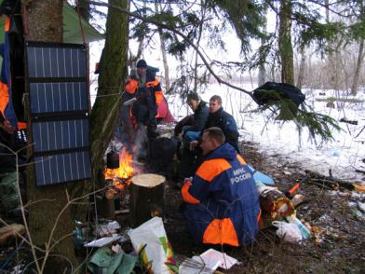
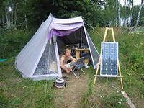
Незаменимы портативные солнечные зарядные устройства в экспедициях и туристических походах.

Slide 15
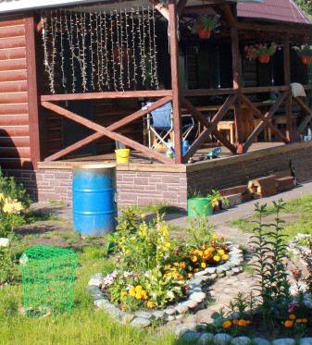
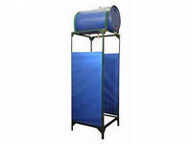
Каждый из нас использует солнечную энергию на своих дачах, даже не подозревая об этом.
1. Растения на даче поливают только теплой водой из бочки, нагретой солнечными лучами
2. На даче есть садовый душ

Slide 16
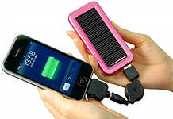
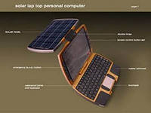
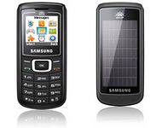
Солнечные батареи используют для зарядки компьютера и телефона.

Slide 17
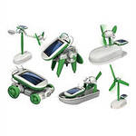
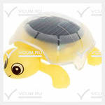
Игрушки на солнечных батареях –
^{ИГРУШКИ БУДУЩЕГО!!!!.}

Slide 18
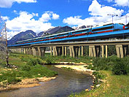
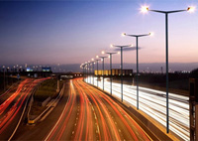
Самым дорогим объектом зимней Олимпиады 2014 года является совмещенная автомобильная и железная дорога от Адлера до Красной Поляны, освещать которую предполагается светодиодными лампами, работающими от солнечных батарей.

Slide 19
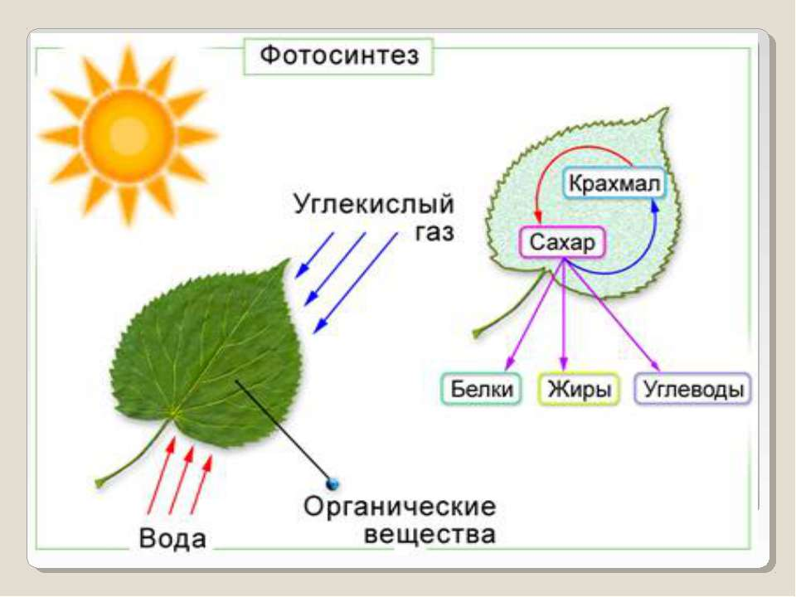
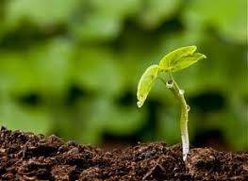
Солнечная энергия очень важна для человека и для всего живого на земле.
Солнечные лучи улучшают здоровье, и продлевают жизнь.
Фотосинтез - преобразование энергии солнца в энергию растений

Slide 20
« С неба смотрит Солнце
Миллионы лет,
Льет на Землю Солнце
И тепло и свет.»

Slide 21
СПАСИБО ЗА ВНИМАНИЕ!

